Slide 1
基于位置的微互助平台设计与实现
Design and Implementation of Micro-Aid Platform Based on Location
——许家华 (14210240100)
导师：丁向华
2017.03.14

Slide 2
研究背景及意义
研究背景
  残疾人与志愿者之间人数的矛盾
    8502万残疾人[中国残疾人联合会，2012]
    志愿者服务总时间超过3亿小时[谭建光，2012]，但平均到每个残疾人仅为4小时
  志愿者人数不断流失[林敬平，2008]
  残疾人的迫切想要回馈社会的心理
研究意义
  解决残疾人的需求矛盾
  提供一个平台，让更多人参与志愿活动，做到“全民志愿”
  残疾人不仅仅是受助者，也可以是施助者
Notes:
一方面是矛盾，人口普查得出的结果
另一方面是人数不断流失
因此面对志愿服务中的这种背景，我们的研究希望能够解决这方面的矛盾、“开源”、心理问题

Slide 3
研究现状与解决的主要问题
志愿互助平台：
  逐步从人工操作转向电子信息化[Salamon L M, Sokolowski S W.2004]
  呈现出系统化、网络化、综合化[Barad S.2005]
  从PC端转向移动端[HK Mallat, B Abdulrazak.2015]
    上海志愿者网、益起邦、微差事、互助吧
    局限性
  使用门槛高
    公益组织与注册志愿者
  响应不及时
    招募志愿者、执行志愿服务费时费力
  服务需求不完善
    没有考虑残疾人的琐碎事务
  无法从根本上解决上述矛盾
Notes:
调研了志愿互助平台的发展以及现有的一些平台
服务内容不充足：仅线上任务、需要实际的物质奖励，非纯公益

Slide 4
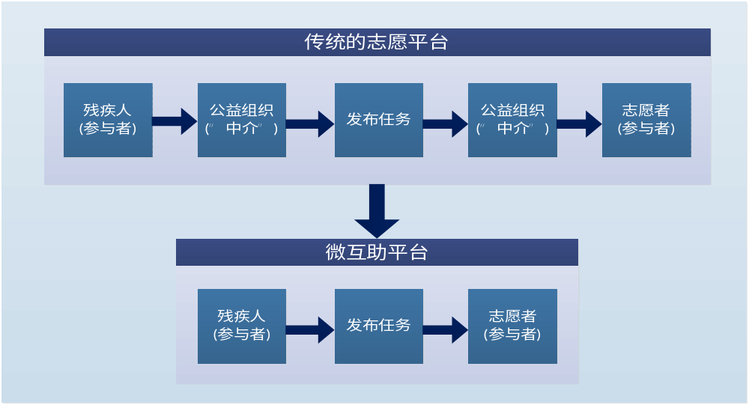
技术路线
    线上线下结合的基于位置信息的微互助平台
  全民参与公益
    减少对中间组织者的依赖、降低志愿成本
  服务及时响应
    利用位置等信息进行任务推荐
Notes:
他的特性包括：

Slide 5
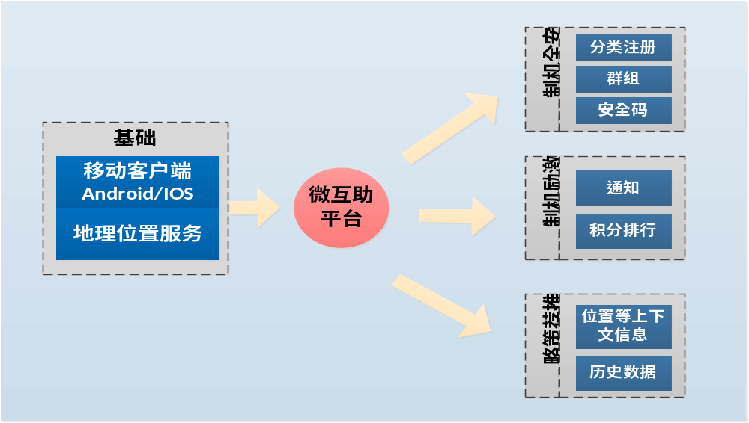
技术路线
三大机制的统一与实现
  保证用户的安全性
    减少对公益组织的依赖、全民参与带来的必要性
  采用相应的激励机制
    吸引用户参与并持续作出贡献
  利用位置信息来支持实时任务推荐
    降低志愿成本、加快服务响应时间
Notes:
调研了相关残疾人、志愿者，得出存在的如下结论。
“开源、节流”

Slide 6
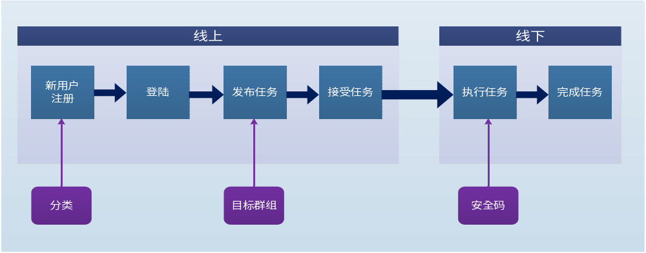
技术路线
安全机制的设计
  分类注册
  群组
    广泛使用于微信、QQ等热门社交平台
    群组越小，群内成员越活跃[Robert E.Kraut, Paul esnick. 2012]，接受任务的概率也越高
  安全码
    确认线下任务执行过程中的任务双方身份
Notes:
服务内容不充足：仅线上任务、需要实际的物质奖励，非纯公益

Slide 7
技术路线
激励机制的设计
  通知
    广泛运用于手机应用
    数量大、免费、精准
    能够提高产品的活跃度
    带动模块的使用
    激发潜水用户
  分享与积分排行
    使任务游戏化
    吸引用户持续贡献
Notes:
服务内容不充足：仅线上任务、需要实际的物质奖励，非纯公益

Slide 8
技术路线
基于上下文信息的推荐系统：
  在特定领域下的推荐系统
    旅游推荐[Ricci F, Nguyen Q N.2006, Averjanova O, Ricci F, Nguyen Q N.2008]
    信息检索推荐[Church K, Smyth B.2008, Bennett P N, Radlinski F, White R W.2011]
    城市计算推荐[Zheng Y, Liu Y, Yuan J.2011, Yuan J, Zheng Y, Xie X.2011]
  “上下文感知”是移动端推荐系统的重要特性[Gustavsen R M.2002, Prekop P, Burnett M.2003]
    内部信息：通过传感器测量（位置、亮度、声音分贝、温度、气压、时间等）
    外部信息：通过系统与用户的交互捕捉到的信息（用户的目标、工作流程等）
  利用位置等信息来支持实时任务推荐
  位置、所在群组、任务悬赏、历史记录
  权重分配计算
Notes:
服务内容不充足：仅线上任务、需要实际的物质奖励，非纯公益

Slide 9
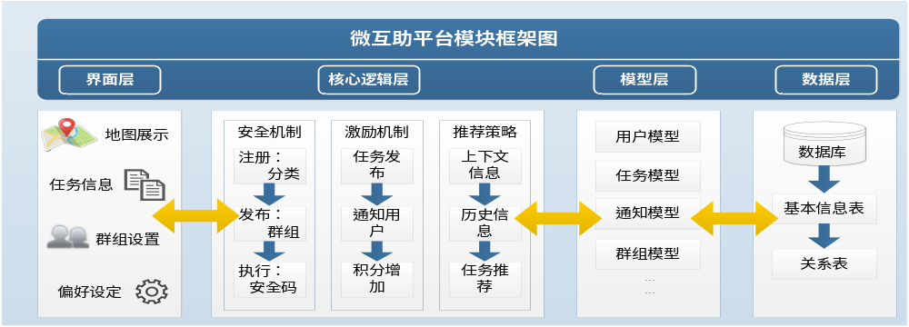
主要工作
系统框架
上层界面层：
  地图展示、任务展示、偏好设定、群组设置、个人界面等
中间控制层：
  模型层
    用户模型、任务模型、群组模型等
  核心逻辑层
    结构化交互数据与三大机制中各大功能的实现
底层数据层：
  基本的数据表、关系表

Slide 10
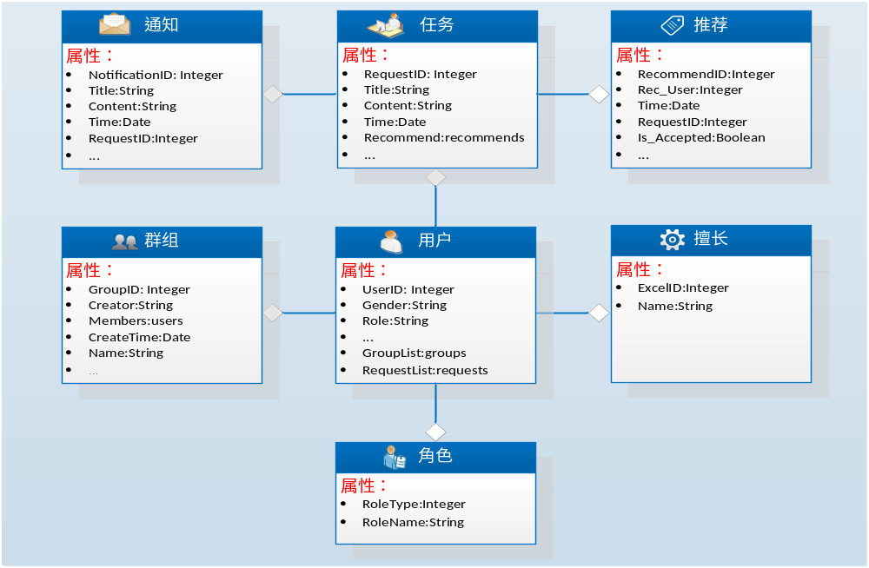
主要工作
以用户为中心的模型关系依赖
1:1
1:n
n:1
n:n
n:n
1:n

Slide 11
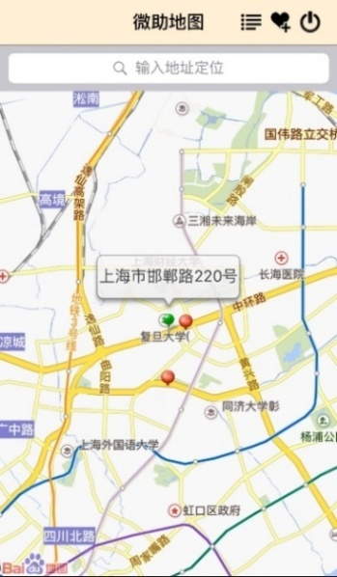
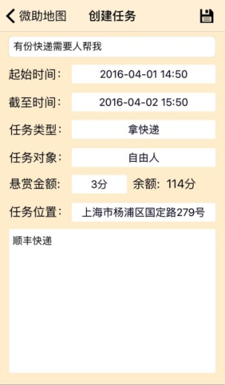
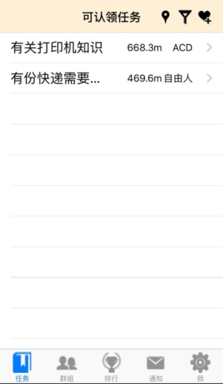

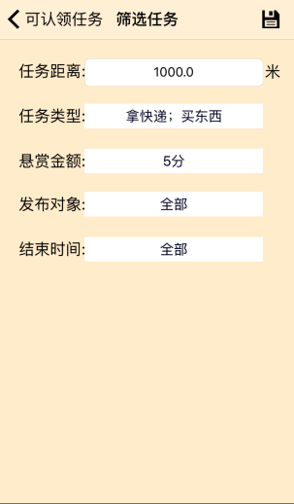
主要工作
任务
  残疾人也可以作为志愿者提供帮助
  创建任务：标题、起始时间、截止时间、任务类型、任务对象（群组）、悬赏金额、位置、描述
  查看任务、筛选任务
任务相关界面

Slide 12
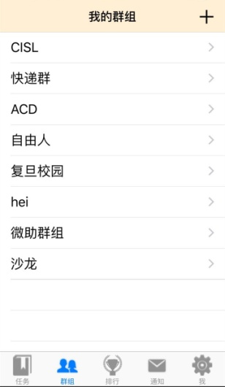
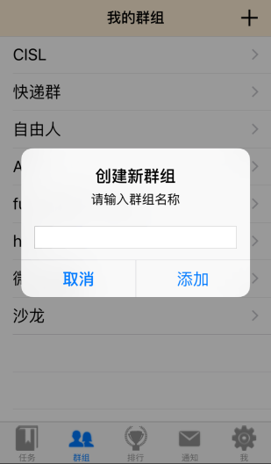
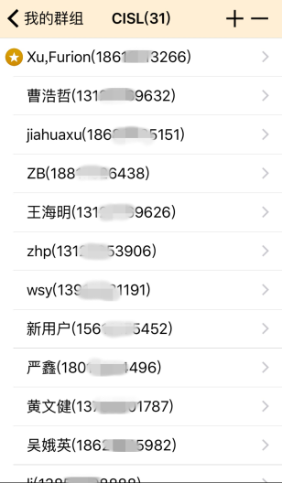
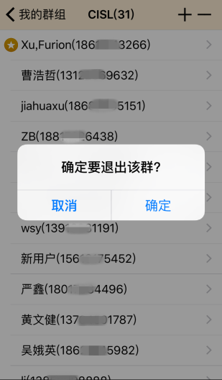
主要工作
群组
  保证隐私安全
  激励用户使用
  增加任务的接受率
  自由创建、加入与退出群组
群组相关界面
Notes:
群组越小、成员越活跃
自由创建、邀请、退出群组

Slide 13
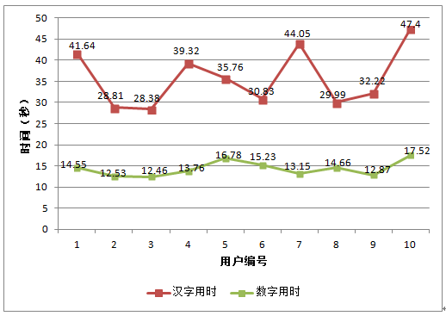
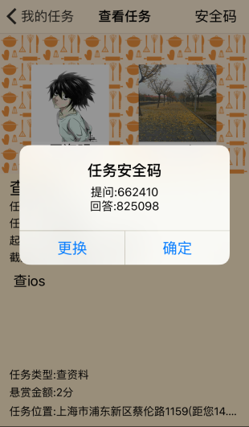
主要工作
安全码
  用户读取不同类型安全码用时对比
  自由更换安全码
Notes:
自由创建、邀请、退出群组

Slide 14
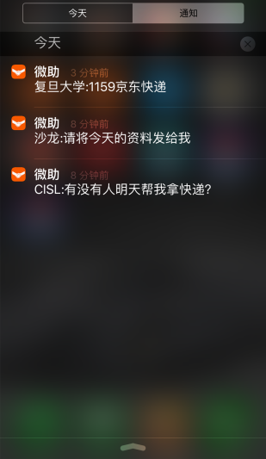
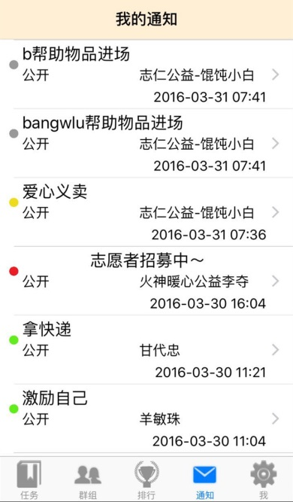
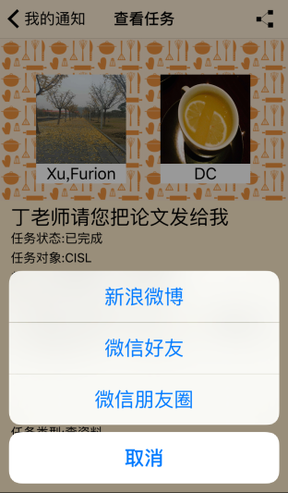
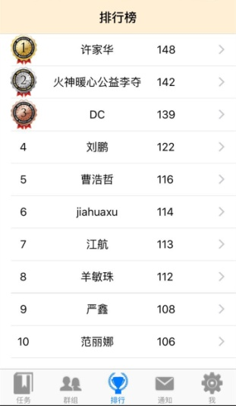
主要工作
结合群组的通知
  细分通知的对象
  推送用户感兴趣的内容
  不同颜色代表不同状态
分享与积分排行
  提高手机应用的知名度
  增加应用的用户
  吸引用户持续贡献
  新浪微博、微信好友、微信朋友圈

Slide 15
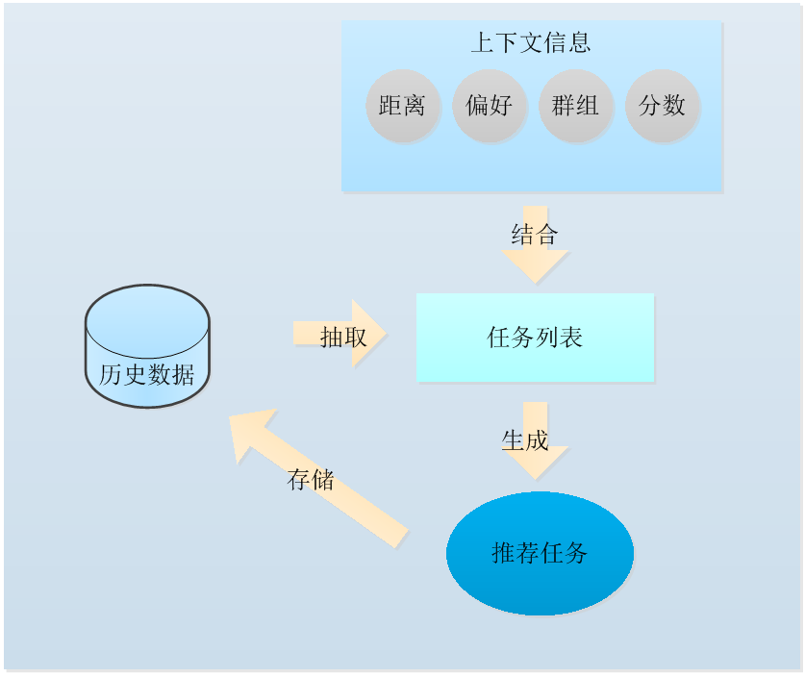
主要工作
影响推荐策略的因素
  是否有能力完成
  任务距离
  任务发布者与用户的关系
  用户偏好
  用户加入的群组
  任务的悬赏分数
Notes:
是否有能力完成作为历史数据
关系作为群组

Slide 16
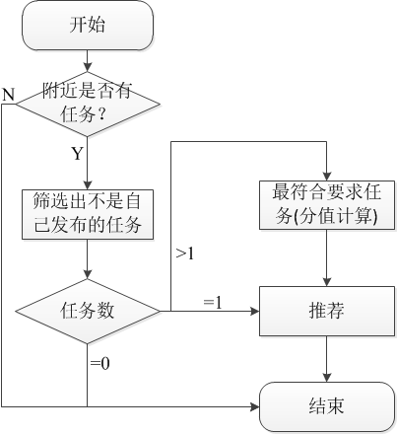
主要工作
推荐策略的实现
  分值计算法
    位置
    加入群组
    是否擅长
    历史任务
    悬赏积分

Slide 17
系统评估
系统用户、任务数据集
  用户数超过了400人
    其中包括了32位残疾人、12位公益组织的负责人
  发布了200多个志愿任务
    评估方法
  用户对比评价（微互助、上海志愿者网、益起邦）
  推荐策略效果评估（准确性、效率）

Slide 18
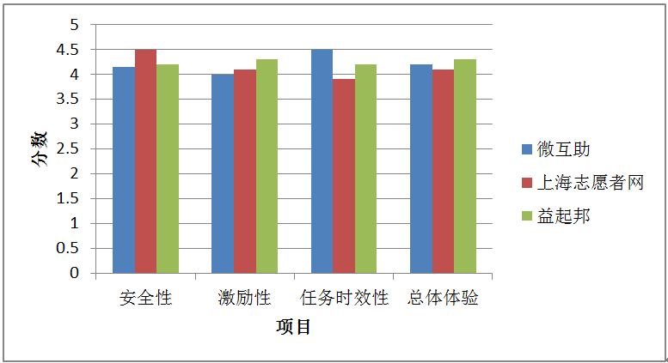
系统评估
用户对比评价
微互助平台的安全性和激励性比较评价低
  上海志愿者网是官方平台
  益起邦具有物质奖励
微互助平台的任务时效性较高
总体上，微互助平台处于中间水准

Slide 19
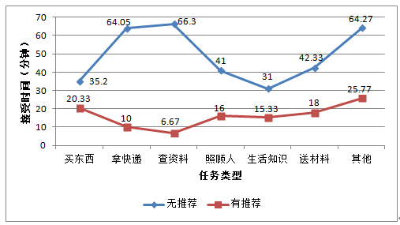
系统评估
推荐效率评估
  从任务发布者角度出发
  任务从发起到接受平均花费的时间
  有智能推荐的任务平均接受时间远少于没有被推荐的任务
  能够有目的性的针对任务地点附近的用户进行推荐

Slide 20
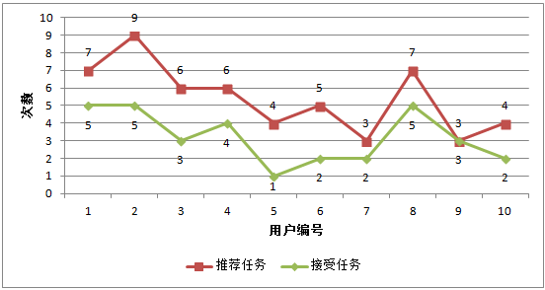
系统评估
推荐准确性评估
  从任务接受者角度出发
  10个用户接收到的推荐和接受推荐任务
  任务被接受的总体概率在60%左右
  推荐算法还比较简单，无法获知用户目前所处的状态

Slide 21
总结与展望
总结：论文设计和实现了能高效执行志愿任务的微互助平台，主要的工作包括：
  将基于PC端的传统的志愿活动与近年来热门的移动端开发相结合，开发了基于位置的线上线下结合的微互助平台，让更多的人参与随手公益的方式来解决志愿服务中存在的问题。
  对志愿过程中的用户、任务、群组、通知、推荐等模型进行重构和优化，提高了志愿过程的效率。
  借鉴了相关激励机制和安全机制的原则，在传统的志愿服务平台现有机制的基础上加强了对微互助平台中激励机制和安全机制的建设，增加了用户对系统的黏性。
  在志愿活动任务推荐中获取用户位置、群组、偏好以及任务分数等上下文信息，充分利用用户历史数据的作用来为用户生成相应的任务推荐策略，建立高效的志愿活动执行流程，并将该策略创新地应用到志愿活动的推荐中，增加了志愿活动的执行效率。

Slide 22
总结与展望
展望：未来仍需要在以下几方面做进一步的工作
  完善用户界面的整洁性和美观性。
  在安全机制上，采用用户认证与权限分级。
  在激励机制上，开发积分商城功能，与政府相关部门合作。
  在任务推荐策略上，丰富推荐内容，促使推荐的多样化，考虑更多影响推荐的因素，例如判断用户的运动目的地等，为用户推荐不仅限于一公里内的任务，进一步提高推荐的效率。

Slide 23
参考文献
中国残疾人联合会[EB/OL]. http://www.cdpf.org.cn/sjzx/cjrgk/201206 /t20120626_387581.shtml
谭建光. 中国志愿服务:从社区到社会[J]. 广东青年职业学院学报, 2010, 24(3):3-9.
Salamon L M, Sokolowski S W. Global civil society : dimensions of the nonprofit sector[M]. Kumarian Press, 2004.
Barad S. VolunteerMatch.org: balancing mission and earned‐revenue potential[J]. Strategy & Leadership, 2005, 33(2):17-23.
Mallat H K, Abdulrazak B. Assist-Me - A Volunteer Mobile Emergency System to Assist Elderly People[C]// IEEE International Conference on Computer and Information Technology; Ubiquitous Computing and Communications; Dependable, Autonomic and Secure Computing; Pervasive Intelligence and Computing. IEEE, 2015:2373-2380.
Ricci F, Nguyen Q N. Mobyrek: A conversational recommender system for on-the-move travelers[J]. Destination recommendation systems: Behavioural foundations and applications, 2006: 281-294.
Yuan J, Zheng Y, Xie X, et al. Driving with knowledge from the physical world[C]//Proceedings of the 17th ACM SIGKDD international conference on Knowledge discovery and data mining. ACM, 2011: 316-324.
Averjanova O, Ricci F, Nguyen Q N. Map-based interaction with a conversational mobile recommender system[C]//Mobile Ubiquitous Computing, Systems, Services and Technologies, 2008. UBICOMM'08. The Second International Conference on. IEEE, 2008: 212-218.
Zheng Y, Liu Y, Yuan J, et al. Urban computing with taxicabs[C]//Proceedings of the 13th international conference on Ubiquitous computing. ACM, 2011: 89-98.
Bennett P N, Radlinski F, White R W, et al. Inferring and using location metadata to personalize web search[C]//Proceedings of the 34th international ACM SIGIR conference on Research and development in Information Retrieval. ACM, 2011: 135-144.

Slide 24
参考文献
林敬平. 志愿者服务动机调查与激励机制设计[J]. 广东青年干部学院学报, 2008,22:15-17.
Church K, Smyth B. Who, what, where & when: a new approach to mobile search[C]//Proceedings of the 13th international conference on Intelligent user interfaces. ACM, 2008: 309-312.
Prekop P, Burnett M. Activities, context and ubiquitous computing[J]. Computer Communications, 2003, 26(11): 1168-1176.
Gustavsen R M. Condor–an application framework for mobility-based context-aware applications[C]//Proceedings of the workshop on concepts and models for ubiquitous computing. 2002, 39.
Robert E.Kraut and Paul esnick. Building Successful Online Communities[M]. The MIT Press, 2012.

Slide 25
Thank you!

